Slide 1

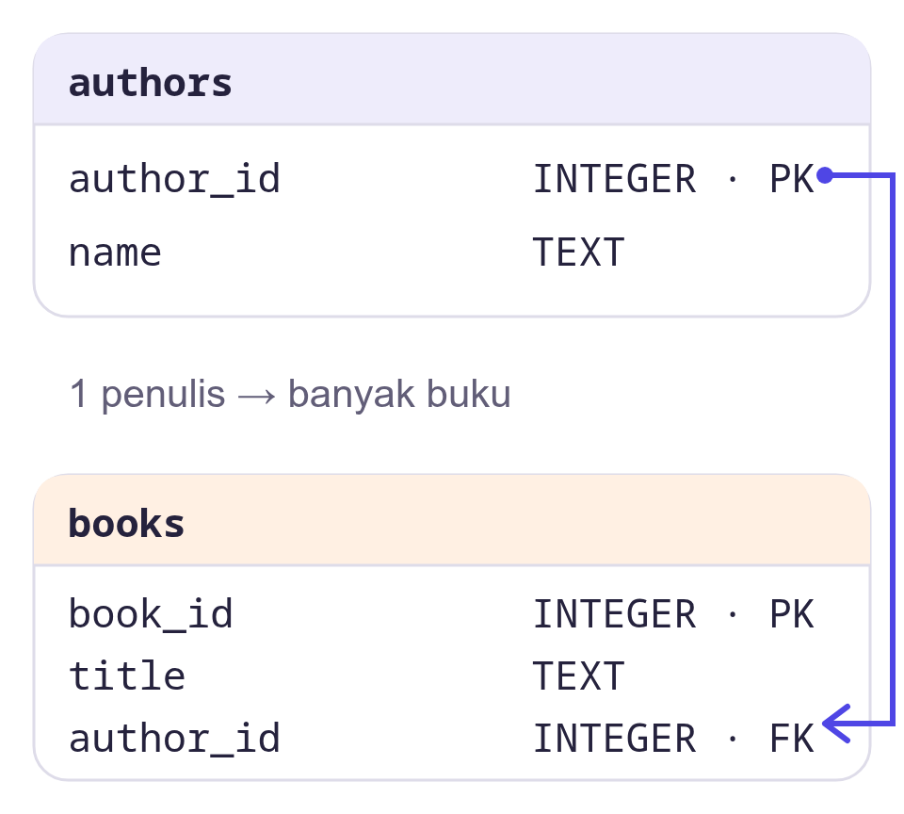
Quethink
Belajar basis data
melalui visual dan query
Untuk mahasiswa informatika pemula
Notes:
Quethink merupakan platform belajar basis data untuk mahasiswa yang baru mengenal SQL. Platform ini menghubungkan materi bacaan dengan pengamatan tabel, visualisasi relasi, dan praktik query. Presentasi ini memperkenalkan pengalaman belajar serta fitur yang sudah tersedia.
Sumber: docs/00-PROJECT_OVERVIEW.md, docs/01-PRD.md. Screenshot menggunakan demo tamu dengan data sintetis, bukan data mahasiswa.

Slide 2
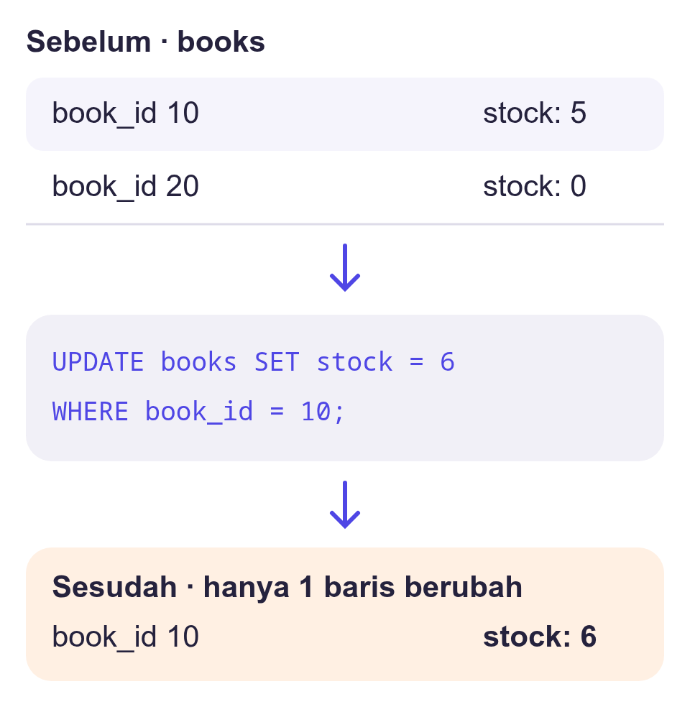
Kebutuhan pembelajar pemula
Memahami hubungan data
Tabel, baris, dan kunci perlu terlihat sebagai satu model.
Menghubungkan query dengan hasil
Mahasiswa perlu melihat apa yang berubah ketika query dijalankan.
Mencoba dengan aman
Data latihan dapat diulang dan dikembalikan ke kondisi awal.
02
Notes:
Ketiga kebutuhan ini menjadi dasar rancangan produk. Jangan menyampaikan slide ini sebagai hasil survei atau bukti efektivitas yang sudah terukur. Contoh UPDATE memperlihatkan bahwa perintah SQL memiliki target dan dampak yang dapat diperiksa. Quethink menyediakan ruang untuk mengamati dampak tersebut menggunakan data sintetis.
Sumber: docs/01-PRD.md, docs/04-CURRICULUM.md. Screenshot menggunakan demo tamu dengan data sintetis, bukan data mahasiswa.

Slide 3
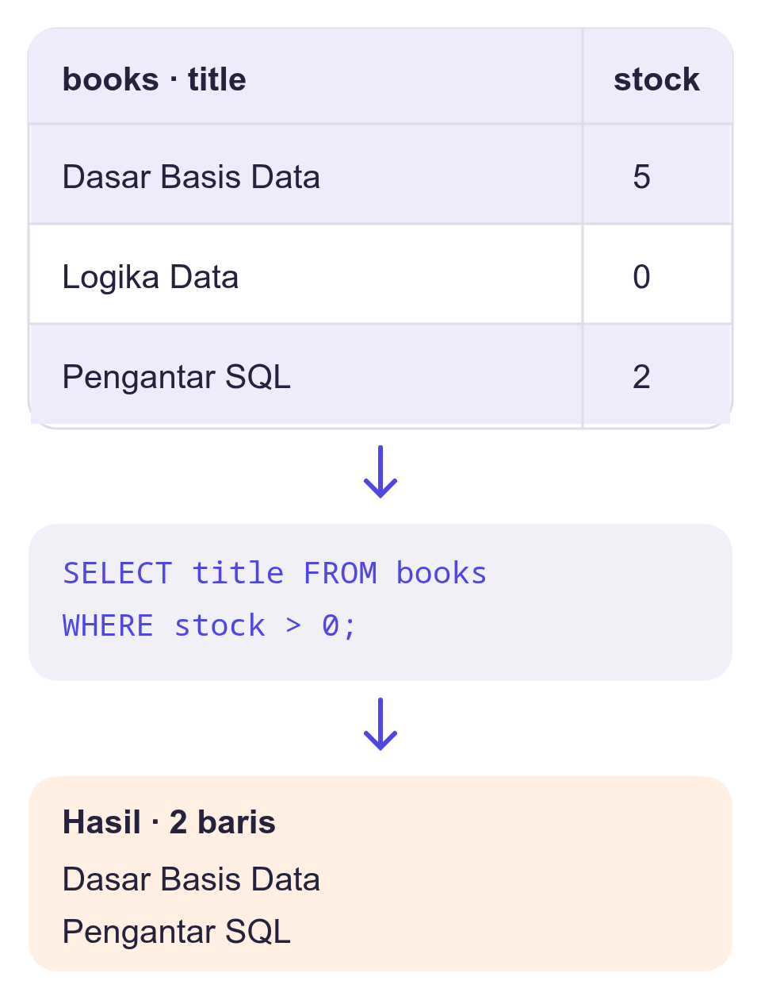
Percobaan yang hasilnya terlihat
Buku mana yang
masih tersedia?
1
Amati
Kenali tabel dan kolom yang dibutuhkan.
2
Prediksi
Perkirakan baris yang akan muncul.
3
Jalankan
Tulis query pada database latihan.
4
Periksa
Bandingkan hasil dengan alasanmu.
03
Notes:
Gunakan contoh katalog buku. Mahasiswa melihat kolom judul dan stok, memperkirakan buku yang masih tersedia, lalu menjalankan query SELECT dengan WHERE. Hasilnya dapat dibandingkan dengan prediksi. Proses ini menghubungkan sintaks dengan makna data. Visual yang ditampilkan merupakan contoh penjelasan, bukan rekaman query yang baru saja dijalankan.
Sumber: docs/04-CURRICULUM.md, public/assets/quethink/query-filter.svg. Screenshot menggunakan demo tamu dengan data sintetis, bukan data mahasiswa.

Slide 4
Alur belajar yang terarah
01
02
03
04
Pre-test
Materi
Lab Materi
Post-test
Mencatat pemahaman awal.
Tidak menjadi syarat lulus.
Membaca konsep dan
mengakui selesai membaca.
Menyelesaikan latihan inti
yang sesuai dengan materi.
Mengerjakan tes akhir
setelah seluruh materi tuntas.
Membaca dan lulus latihan inti membuka materi berikutnya
04
Notes:
Alur ini berlaku untuk pengguna dengan akun. Pengguna mengikuti pre-test, kemudian membaca materi dan menyelesaikan Lab inti yang berpasangan. Setelah syarat tersebut terpenuhi, server membuka materi berikutnya. Post-test terbuka setelah seluruh materi wajib selesai. Mode tamu membuka konten untuk demonstrasi tanpa menyimpan progres dan tanpa urutan wajib.
Sumber: docs/03-LEARNING_SYSTEM.md, docs/AGENTS.md. Screenshot menggunakan demo tamu dengan data sintetis, bukan data mahasiswa.

Slide 5
11 materi dalam tiga kelompok
Relasi
Read
Write
Materi 1–2
Materi 3–8
Materi 9–11
Bentuk data
Mengambil data dengan SELECT
Menambahkan record: INSERT
Memilih baris dengan WHERE
Key dan hubungan antartabel
Mengurutkan dan membatasi hasil
Mengubah record: UPDATE
Membaca relasi dengan JOIN
Membuat ringkasan data
Menghapus record: DELETE
Investigasi query kampus
05
Notes:
Urutan belajar adalah Relasi, Read, kemudian Write. Mahasiswa memahami model data lebih dahulu dan belajar memilih target sebelum mengubah data. Ada sebelas materi dalam satu daftar bernomor tanpa halaman submateri terpisah. Judul pada slide ini diringkas agar mudah dibaca, dengan cakupan yang sama dengan materi terpublikasi.
Sumber: docs/04-CURRICULUM.md, katalog materi terpublikasi pada 7 Oktober 2026. Screenshot menggunakan demo tamu dengan data sintetis, bukan data mahasiswa.

Slide 6
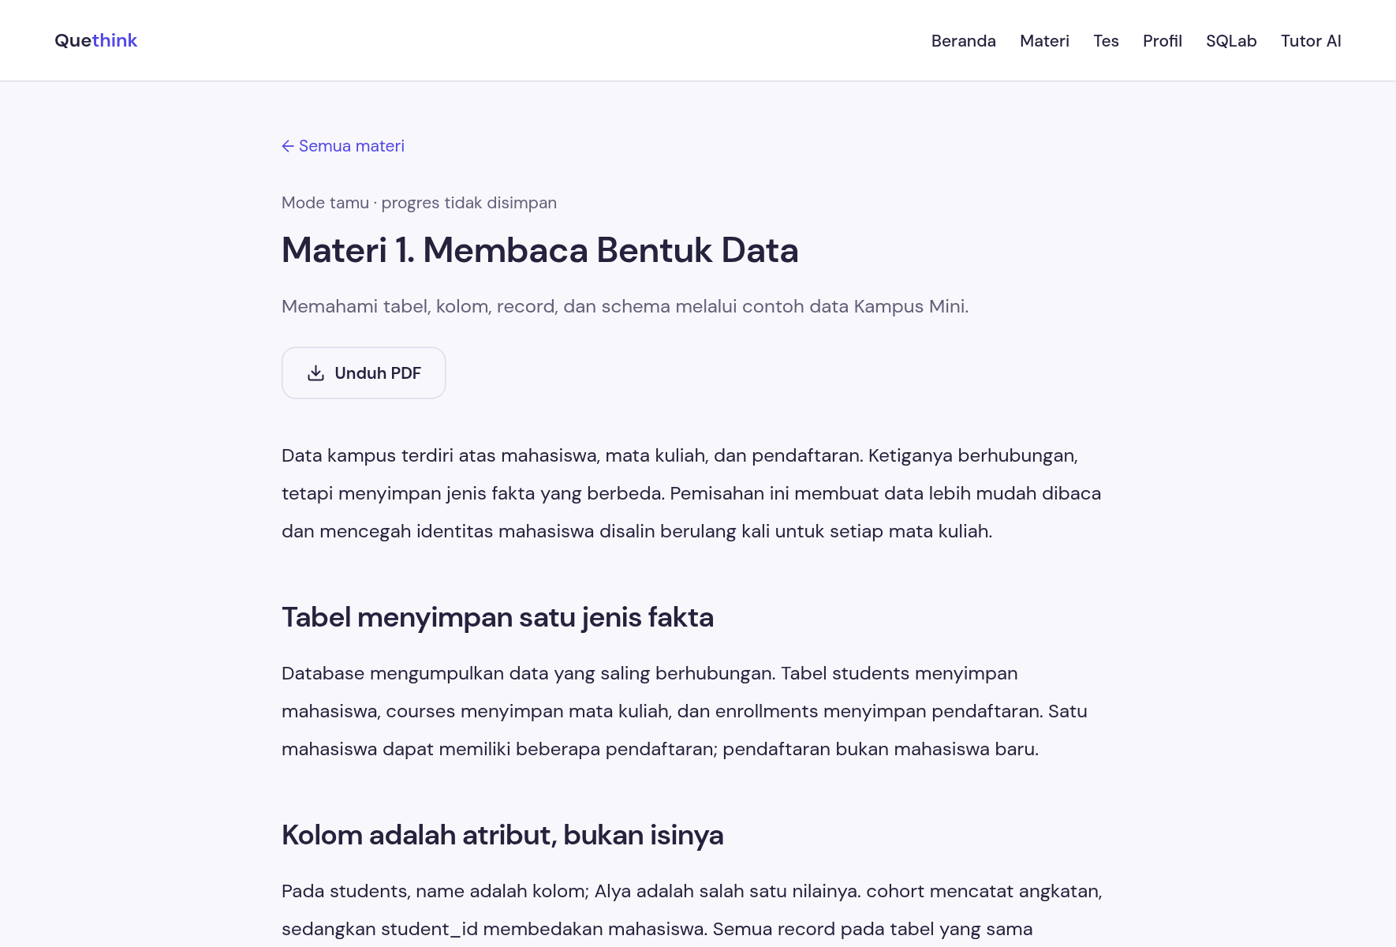
Materi memiliki ruang baca sendiri
Penjelasan yang terarah
Konsep, contoh, dan rangkuman berada pada satu halaman.
PDF untuk belajar kembali
Mahasiswa dapat mengunduh materi untuk dibaca ulang.
Video sebagai pendamping
Beberapa materi menyediakan video berbahasa Indonesia.
06
Notes:
Halaman materi berfokus pada bacaan. Latihan interaktif berada pada halaman Lab yang terpisah sehingga mahasiswa dapat membaca dengan tenang. PDF tersedia untuk mengulang materi. Video merupakan dukungan opsional pada materi tertentu, bukan janji bahwa seluruh materi memiliki video. Screenshot menunjukkan halaman materi terpublikasi pada mode tamu.
Sumber: docs/01-PRD.md, docs/10-DESIGN_SYSTEM.md. Screenshot menggunakan demo tamu dengan data sintetis, bukan data mahasiswa.

Slide 7
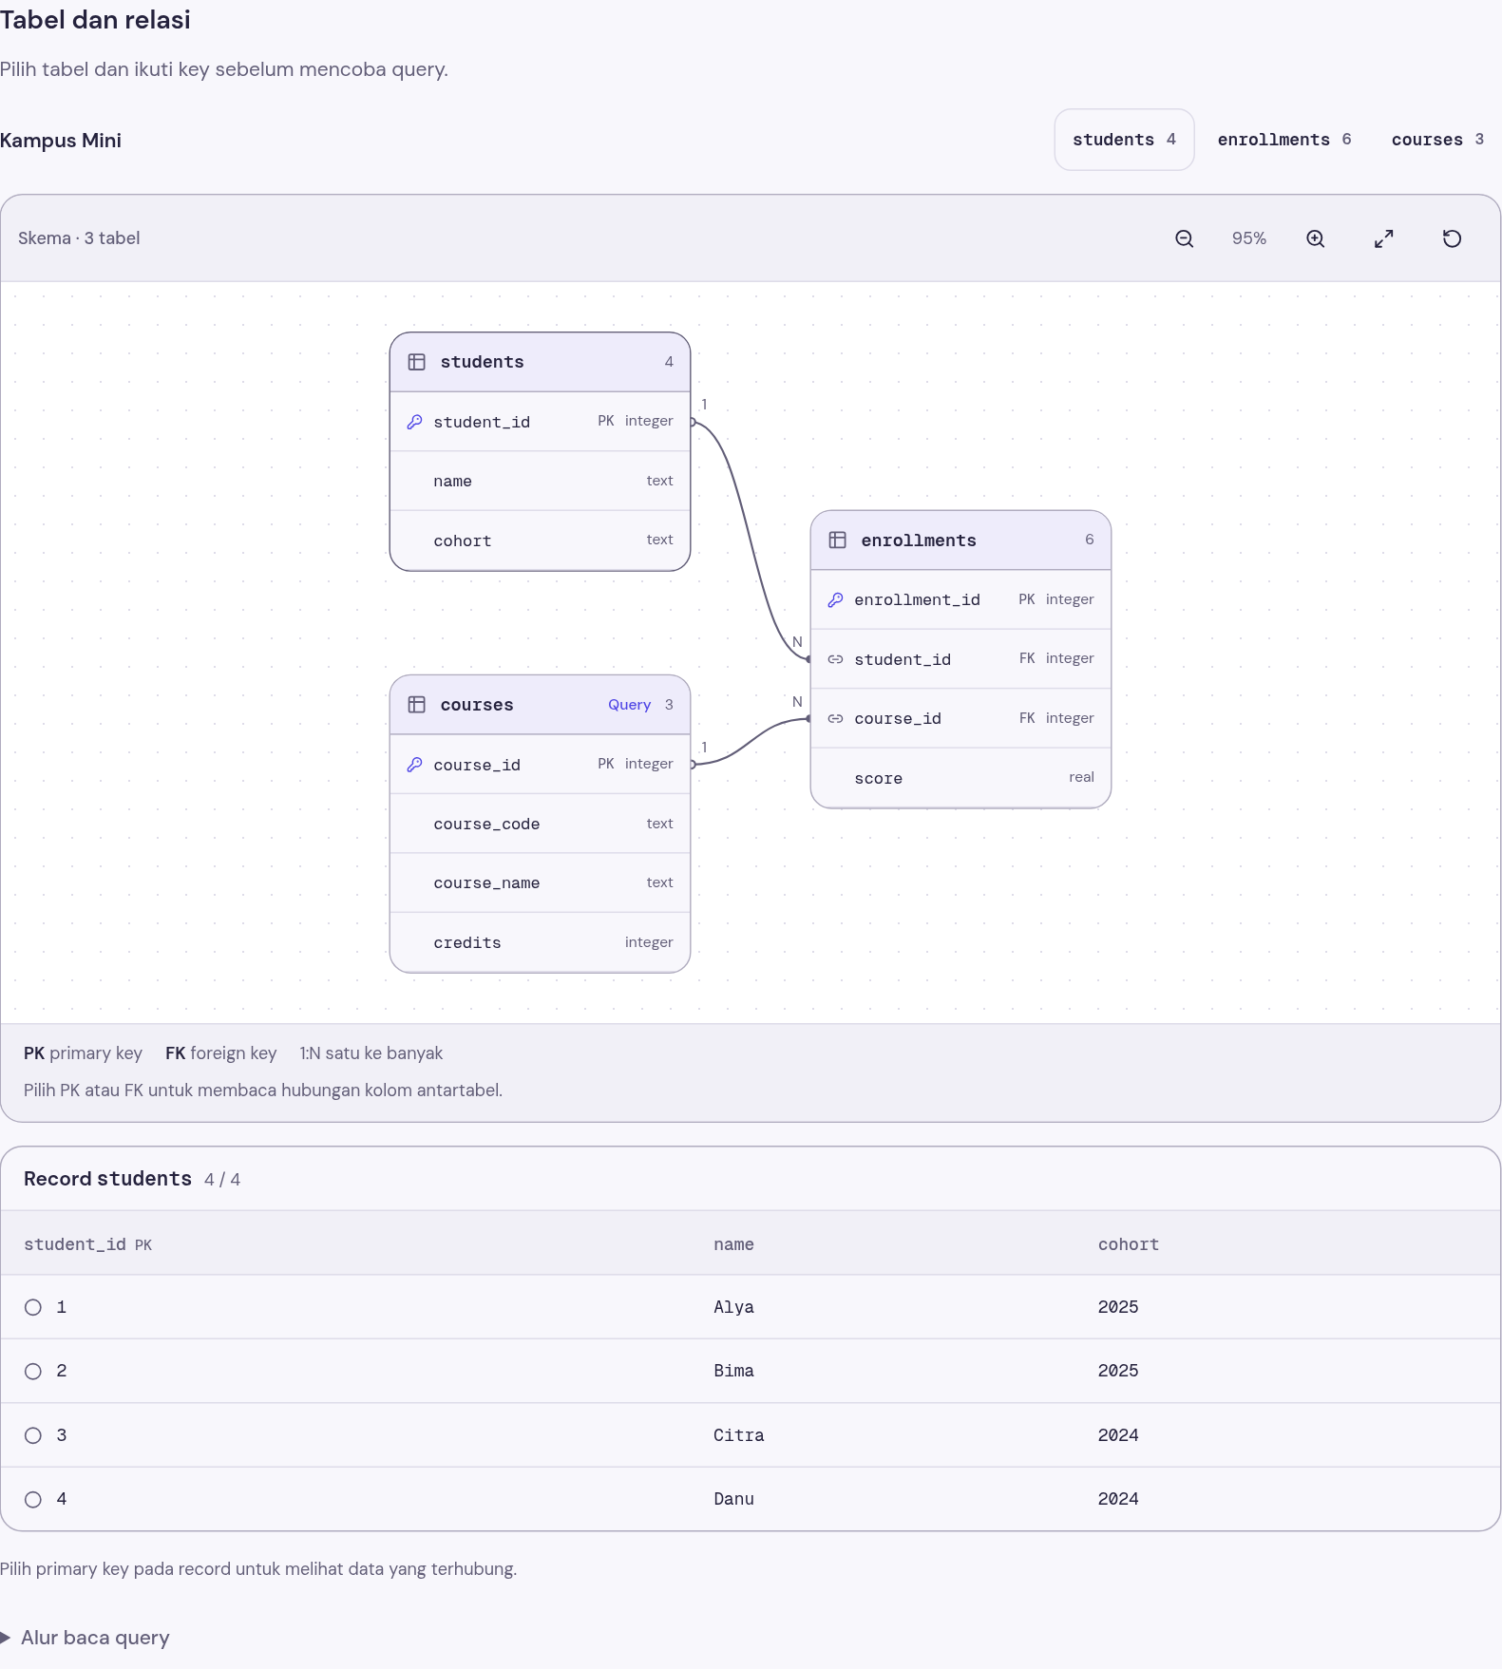
Lab Materi menghubungkan konsep dan praktik
Skema visual 2D
Tabel menampilkan kolom serta hubungan primary key dan foreign key.
Query dan hasil terpisah
Susunan tabel, query, lalu hasil membantu mengikuti proses.
Latihan inti
Pemeriksaan hasil menentukan ketuntasan materi.
07
Notes:
Lab menyediakan diagram relasi, data tabel, prediksi, query, dan hasil. Mahasiswa dapat mencoba kembali ketika jawabannya belum tepat. Satu latihan inti wajib mengontrol ketuntasan setiap materi. Visualizer membantu membaca model dan perubahan data, bukan menampilkan rencana eksekusi fisik database. Data praktik bersifat sintetis dan terisolasi.
Sumber: docs/AGENTS.md, docs/03-LEARNING_SYSTEM.md, src/features/database/components/database-query-lab.tsx. Screenshot menggunakan demo tamu dengan data sintetis, bukan data mahasiswa.

Slide 8
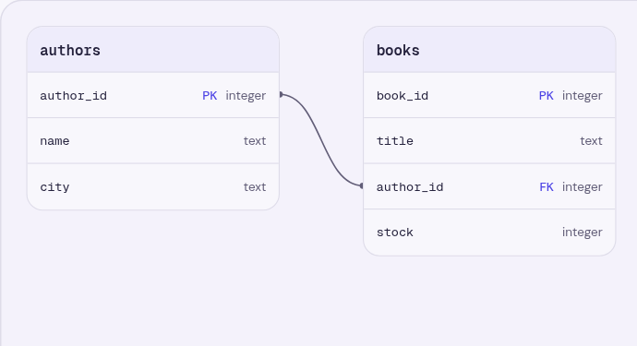
SQLab untuk database buatan sendiri
Buat tabel dan relasi
Isi record sesuai kasus yang ingin dicoba.
Jalankan query pada data tersebut
AI dapat menyiapkan draf database.
Pengguna meninjau sebelum menerapkan.
Opsional, tidak mengubah nilai atau progres materi
08
Notes:
SQLab merupakan playground yang terpisah dari Lab wajib. Pengguna dapat membuat tabel, kolom, relasi dan isi data melalui formulir yang dibatasi. Query berjalan pada SQLite lokal di browser. AI designer memberikan draf sintetis untuk ditinjau dan diterapkan secara eksplisit. Draf akun tersimpan pada browser yang sama, belum lintas perangkat. Draf tamu hilang ketika meninggalkan atau memuat ulang workspace.
Sumber: docs/AGENTS.md, src/features/sqlab/components/sqlab-workspace.tsx. Screenshot menggunakan demo tamu dengan data sintetis, bukan data mahasiswa.

Slide 9
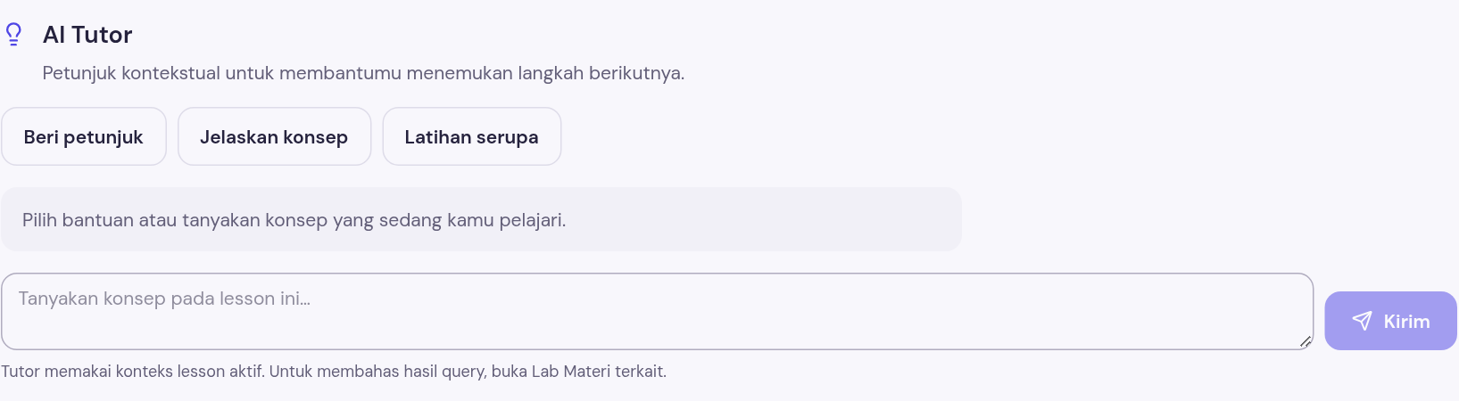
Tutor AI memberi bantuan kontekstual
Petunjuk berdasarkan materi, query, dan kesalahan yang terlihat
AI tersedia saat belajar dan nonaktif selama tes aktif
09
Notes:
Tutor memahami konteks materi. Dalam Lab, mahasiswa dapat menyertakan query, hasil yang terlihat dan kesalahan. Panel menawarkan petunjuk, penjelasan konsep serta latihan serupa. Bantuan tidak langsung mengubah progres atau nilai. Selama sesi tes aktif, backend memblokir endpoint AI. Screenshot memperlihatkan panel dan pilihan bantuan, tanpa mengarang respons provider.
Sumber: docs/05-AI_AGENT.md, docs/03-LEARNING_SYSTEM.md. Screenshot menggunakan demo tamu dengan data sintetis, bukan data mahasiswa.

Slide 10
Pre-test dan post-test
Pre-test
75
Mencatat pemahaman awal tanpa bobot pada nilai akhir.
Post-test
Menilai konsep dan kemampuan menulis SQL melalui kasus.
dari 100
Nilai minimal
kelulusan post-test
Hasil SQL dan skor diperiksa oleh server.
AI tidak tersedia selama tes aktif.
10
Notes:
Pre-test bersifat diagnostik dan tidak ikut menentukan nilai akhir. Post-test terpublikasi memuat soal konsep dan tugas penulisan SQL. Browser tidak menentukan nilai resmi. Server menjalankan pemeriksaan pada fixture sintetis dan menyimpan hasil pengguna dengan akun. Nilai kelulusan minimal 75. Pengguna dapat mengulang setelah sesi sebelumnya selesai. Mode tamu memiliki hasil percobaan, bukan nilai resmi yang tersimpan.
Sumber: docs/03-LEARNING_SYSTEM.md, docs/11-SECURITY.md. Screenshot menggunakan demo tamu dengan data sintetis, bukan data mahasiswa.

Slide 11
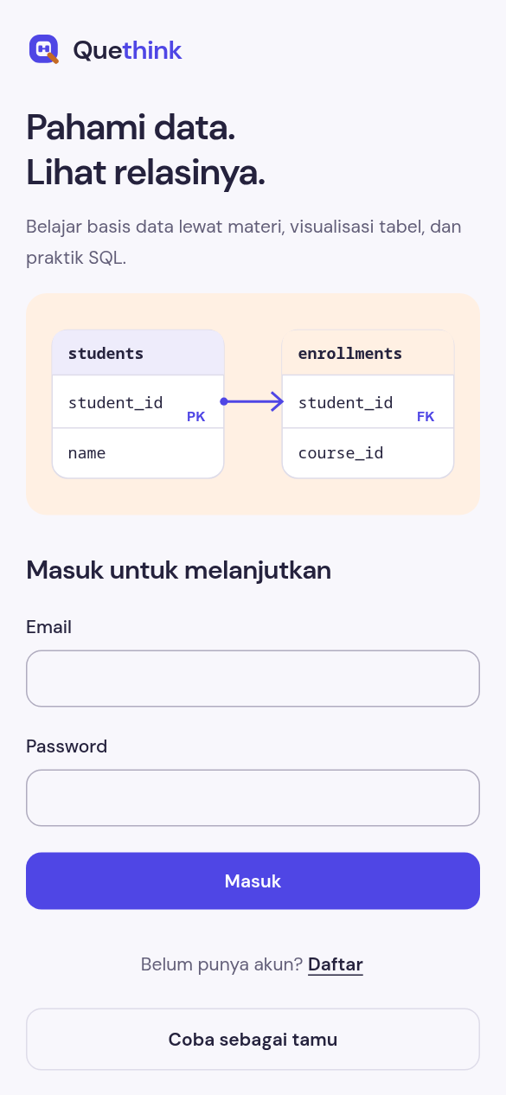
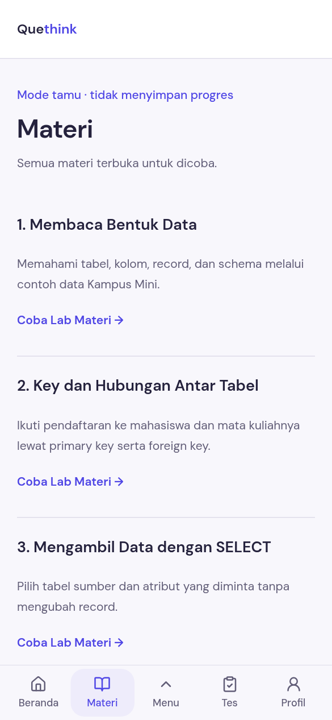
Pengalaman belajar dari ponsel
Navigasi di bagian bawah
Materi, tes, dan profil mudah dijangkau. Menu membuka fitur lainnya.
Tamu cukup mengisi nama
Gunakan akun untuk menyimpan progres dan hasil belajar.
11
Notes:
Quethink memprioritaskan layout mobile. Navigasi bawah memiliki maksimal lima tujuan, dengan Menu untuk membuka fitur lain. Materi memakai satu kolom, sedangkan Lab mengikuti susunan vertikal agar lebih mudah dibaca pada layar sempit. Aplikasi Android memakai TWA dan memuat web yang sama. Pengguna dapat mencoba melalui sesi tamu, sedangkan akun menyimpan progres resmi.
Sumber: docs/10-DESIGN_SYSTEM.md, android/README.md. Screenshot menggunakan demo tamu dengan data sintetis, bukan data mahasiswa.

Slide 12
Pengelolaan konten melalui Admin CMS
01
02
03
Draft
Pratinjau
Publikasi
Admin menyusun materi, latihan, dan tes.
Admin memeriksa isi serta tampilan sebelum publikasi.
Mahasiswa mengakses konten yang sudah terpublikasi.
Akses dan perubahan konten hanya untuk ADMIN
12
Notes:
Admin CMS membantu pengelola memperbarui konten tanpa mengedit database secara manual. Admin dapat membuat atau mengubah materi, exercise, test case dan assessment. Pratinjau dapat melewati urutan belajar tanpa mengubah progres mahasiswa. Draft baru tidak langsung terpublikasi. Route serta mutasi admin memakai pemeriksaan role di server. USER dan ADMIN merupakan dua role yang digunakan.
Sumber: docs/01-PRD.md, docs/AGENTS.md, src/features/admin. Screenshot menggunakan demo tamu dengan data sintetis, bukan data mahasiswa.

Slide 13

Quethink
Belajar basis data
dengan mencoba sendiri
Cukup nama untuk mencoba.
Gunakan akun untuk menyimpan progres.
www.barlabs.my.id
Notes:
Tutup presentasi dengan demonstrasi singkat. Buka aplikasi melalui URL pada slide, pilih mode tamu, lalu masuk ke Materi atau Lab. Untuk contoh query, perlihatkan SELECT dan hasilnya. Berikutnya buka SQLab dan gunakan Katalog Buku untuk melihat skema buatan sendiri. Jelaskan bahwa mode akun mengikuti urutan wajib dan menyimpan progres.
Sumber: https://www.barlabs.my.id/app, docs/AGENTS.md. Screenshot menggunakan demo tamu dengan data sintetis, bukan data mahasiswa.

